Slide 1
第二章 数据

Slide 2
第 2 章 数据
2.1 数据的概念与内容
2.2 数据属性与数据集
2.3 数据预处理

Slide 3
数据的概念
  数据是指对客观事件进行记录并可以鉴别的符号，是信息的表现形式和载体。
  数据所指代的并不仅是狭义上的数字，还可以包括符号、文字、语音、图形和视频等
  在计算机科学中，数据是指所有能输入到计算机中并被计算机程序处理的符号和介质的总称
  数据经过加工后就成为信息

Slide 4
数据的分类
  按照数据性质分类
  按照数据产生方式分类
  按照数据表现形式分类
  按照数据的内容分类

Slide 5
  按照数据性质分类
    定位数据：各位坐标数据
    定性数据：事务属性，如高矮胖瘦
    定量数据：长宽高、温度、重量、体积
    定时数据：时间数据，如年月日、时分秒
  按照数据产生方式分类
    直接数据
    间接数据：加工和汇总后得到的数据
  按照数据表现形式分类
    图形数据：如点、线、面
    符号数据
    文字数据
    图像数据
    音频数据
    视频数据
    三维模型数据

Slide 6
  按照数据的内容分类
  实时数据与历史数据
    实时数据是在某事发生、发展过程中的同一时间中获得的数据，比如某人在餐馆点菜，只要行为完成，就有关于他的数据
    实时数据不再具有实时性，则成为历史数据
  事务数据与时序数据
    事务数据是一种记录类型的数据，每个记录是一个项的集合，如学生在本学期所选的课表就构成了一个事务
    时序数据即为时间序列数据，为每个记录包含一个与之相关联的时间

Slide 7
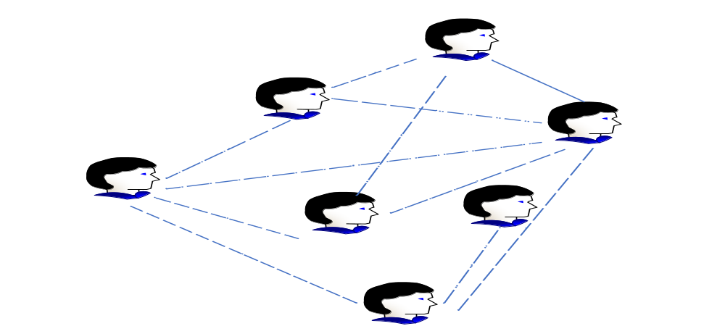
  按照数据的内容分类
  图形数据与图像数据
    图形数据是以图形为对象形式的表示，如下图的社交网络
    图像数据(Image Data)是各像素灰度值的集合

Slide 8
  按照数据的内容分类
  主题数据与全局数据
    主题数据是按照主题在数据仓库中提取出的数据集合，面向应用领域
    全局数据是数据仓库中所有主题数据的集合
  空间数据
    指用来表示空间中物体的位置、形状、大小及其分布特征诸多方面信息的数据
    具有定位、定性、时间、空间和专题属性等特性，专题属性是空间目标某一方面的特征，比如地形的坡度，某地的降雨量、人口密度、空气湿度等特征

Slide 9
  按照数据的内容分类
  序列数据与流数据
    序列数据能够反映了某一事物、现象等随时间的变化状态或程度。比如股票的交易价格与交易量、某地气温变化趋势、期货交易价格等都是时间序列。
    流数据特点就是，像流水一样，不是一次过来而是一点一点地“流”过来。它是一种顺序、大量、快速、连续流进和流出的数据序列，可以被视为一个随时间延续而无限增长的动态数据集合，流数据具有四个特点：
    数据实时到达；
    数据到达次序独立，不受应用系统所控制；
    数据规模宏大且不能预知其最大值；
    数据一经处理，除非特意保存，否则不能再次被取出处理，或者再次提取数据代价昂贵

Slide 10
第 2 章 数据
2.1 数据的概念与内容
2.2 数据属性与数据集
2.3 数据预处理

Slide 11
数据的属性
  数据的属性是指数据在某方面的特征，我们根据属性的性质将属性分为四种类型：
    标称：如性别(男、女)、婚姻状况(已婚、未婚)、职业(教师、医生、电工)
    序数：成绩等级(优、良、中、及格、不及格)、衣服尺码(S、M、L、XL)
    区间：测量单位，如温度、日历日期等
    比率：如绝对温度、年龄、长度、成绩分数等

Slide 12
数据集
  数据集是待处理的数据对象的集合，在数据挖掘领域，数据集有三个重要的特性：维度、稀疏性和分辨率：
    维度：指数据集中的对象具有的属性个数总和
    稀疏性：指在数据集中，有意义的数据的多少
    分辨率：可以在不同的分辨率下或者粒度下得到数据，而且在不同的分辨率下对象的数据也不同

Slide 13
第 2 章 数据
2.1 数据的概念与内容
2.2 数据属性与数据集
2.3 数据预处理
  2.3.1 数据预处理的意义
  2.3.2 数据清洗
  2.3.3 数据集成
  2.3.4 数据变换
  2.3.5 数据归约

Slide 14
2.3.1 数据预处理的意义
数据质量问题：现实世界的数据一般是含噪声的、不完整的、不一致的，是“肮脏的”。
  不一致数据
    缺乏统一的分类标准和编码方案。
  重复数据
    存在相同的记录，相同的信息存储在多个数据源中。
  残缺数据
    空值
  噪声数据
  错误值或孤立点
  高维数据
  存在无用属性

Slide 15
2.3.1 数据预处理的意义
  没有高质量数据就没有高质量的挖掘结果
    高质量的决策必须依赖高质量的数据
    数据仓库需要对高质量的数据进行一致地集成
预处理
数据
提高
数据质量
提高
挖掘结果
Notes:
没有高质量的数据，就没有高质量的挖掘结果

Slide 16
2.3.1 数据预处理的意义
数据预处理的意义
改进数据质量，提高其后的挖掘过程的精度和性能。
数据预处理是知识发现过程的重要步骤。
检测数据异常、尽早调整数据，并归约待分析数据，将得到较高决策回报。
  数据预处理是构建数据仓库或者进行数据挖掘的工作中占工作量最大的一个步骤

Slide 17
数据预处理的基本方法
  数据清洗：除去噪声，纠正不一致性。
  填写空缺的值，平滑噪声数据，识别、删除孤立点，解决不一致性
  数据集成：将多种数据源合并成一致的数据存储。
  集成多个数据库、数据立方体或文件
  数据变换：即规范化，可以改进距离度量的挖掘算法的精度和有效性。
  规范化和聚集
  数据归约：通过聚集、删除冗余特性或聚类方法来压缩数据。
  通过一些技术（概念分层上卷等）得到数据集的压缩表示，它小得多，但可以得到相同或相近的结果

Slide 18
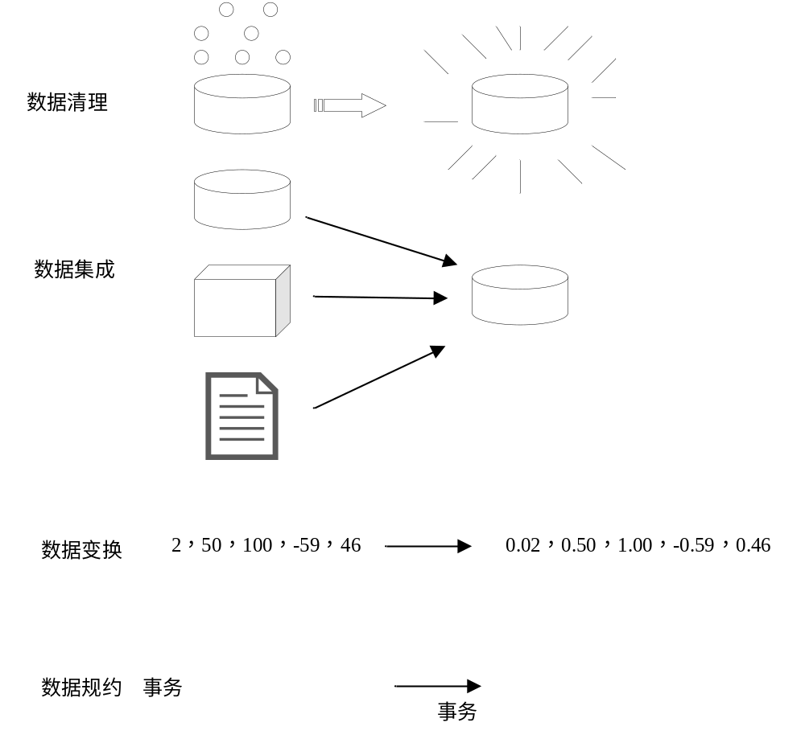
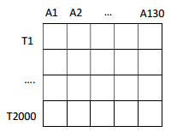
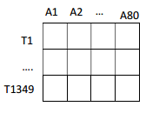
数据预处理的基本方法

Slide 19
2.3.2 数据清洗
  数据清洗(Data cleaning),就是按照一定的规则把“脏数据”“洗掉”，即填充空缺的值，识别孤立点、消除噪声，并纠正数据中的不一致。
  通过对数据进行重新审查和校验的过程，发现并纠正数据文件中可识别的错误，包括检查数据一致性，处理无效值和缺失值，删除重复信息、纠正存在的错误，并提供数据一致性等。
  目的是提高数据质量。
  数据清理一般是由计算机而不是人工完成。
  业界对数据清洗的认识：数据清洗是数据仓库构建中最重要的问题。
  数据清洗任务：1）空缺值处理 2）属性选择与处理 3）噪声数据处理

Slide 20
  1、空缺值处理
    忽略元组
    人工填写空缺值
    使用一个全局常量填充空缺值
    使用属性的平均值填充空缺值
    使用与给定元组属同一类的所有样本的平均值
    预测最可能值填充空缺值
    决策树算法、关联规则算法、神经网络算法等
    考虑数据库系统和挖掘算法的特点
Notes:
数据挖掘中使用的数据不需要是所有的原始数据，特别是当一些属性明显和挖掘目的无关的时候，使用整个原始数据反而会降低挖掘效率，甚至产生无效规律，因此我们应该选择合适的属性进行数据挖掘

Slide 21
  2、属性选择与处理
属性的选择与处理包括统一属性编码、去除重复属性和不相关属性、合理选择关键字段等工作。去除与数据挖掘目的无关的属性值，可以大大减少数据挖掘的时间，同时保证数据挖掘的结果。
  赋予属性值明确的含义
    对名称和取值含义模糊的属性，赋予每个属性确切的、便于理解的属性名称。
  统一属性值编码
    保证在各个数据源中对同一事物特征的描述是统一的。
    例如：在不同数据源中用“M”、“F”或者“0”、“1”分别表示“男”、“女”，多个数据源合并的时候，就需要把这些属性值统一起来。
  处理唯一属性
    需要建立挖掘结果和原始数据的对应关系则保留，若不形成规则，则去除。
Notes:
数据挖掘中使用的数据不需要是所有的原始数据，特别是当一些属性明显和挖掘目的无关的时候，使用整个原始数据反而会降低挖掘效率，甚至产生无效规律，因此我们应该选择合适的属性进行数据挖掘

Slide 22
  2、属性选择与处理
  去除重复属性
    原始数据中会出现意义相同或者可以用于表示同一信息的多个属性，则选择性去除重复属性。比如：年龄和出生日期，只需年龄段时，出生日期属性则冗余。
  去除可忽略字段
    若某属性值缺失非常严重，该属性已经不能成为有用知识时，则去除该属性。
  合理选择关联字段
    如果属性X可以由另一个或多个属性推导或者计算出来，则认为这些字段之间的关联度高，属性X和它的关联属性对数据挖掘的作用是相同的，所以只选择其中之一，或者属性X，或者它的关联属性。
    如商品价格、数量和总价格之间有高度关联关系。
Notes:
数据挖掘中使用的数据不需要是所有的原始数据，特别是当一些属性明显和挖掘目的无关的时候，使用整个原始数据反而会降低挖掘效率，甚至产生无效规律，因此我们应该选择合适的属性进行数据挖掘

Slide 23
  3、噪声数据处理
  噪声：一个测量变量中的随机错误或偏差。噪声数据本身含有偏差和孤立点，可能会导致错误的数据分析结果。
  引起不正确属性值的原因
    数据收集工具的问题
    数据输入错误
    数据传输错误
    技术限制
  命名规则的不一致
噪声数据的基本处理方法：通常采用数据平滑技术去除噪声，。
分箱（binning）
聚类（clustering）
回归（regression）
Notes:
数据挖掘中使用的数据不需要是所有的原始数据，特别是当一些属性明显和挖掘目的无关的时候，使用整个原始数据反而会降低挖掘效率，甚至产生无效规律，因此我们应该选择合适的属性进行数据挖掘

Slide 24
  3、噪声数据处理
  分箱(binning):通过考察周围的值来平滑存储数据的值，存储的值被分布到一些“桶”或箱中。
    箱子是按照属性值划分的子区间，如果属性处于某个子区间的范围，就把属性放进该区间代表的箱子。
    分箱方法：统一权重、统一区间、最小熵法、自定义区间等。
    完成了分箱后，就需要采用一种方法对数据进行平滑，使得箱中的数据更接近，目前通常使用的平滑方法有按平均值平滑、按边界值平滑和按中值平滑。

Slide 25
  3、噪声数据处理
  分箱方法
  例：一组学生开支的排序后数据（单位：元）：
800，1000，1200，1500，1500，1800，2000，2300，
2500，2800，3000,，3500，4000，4500，4800，5000
  统一权重法（等深分箱法）：将数据集按记录行数分箱，每箱具有相同的记录数，每箱记录数称为箱子的深度。设定权重（箱子深度）为4：
    箱1：800，1000，1200，1500
    箱2：1500，1800，2000，2300
    箱3：2500，2800，3000，3500
    箱4：4000，4500，4800，5000

Slide 26
  3、噪声数据处理
  分箱方法
  例：一组学生开支的排序后数据（单位：元）：
800，1000，1200，1500，1500，1800，2000，2300，
2500，2800，3000,，3500，4000，4500，4800，5000
  统一区间法（等宽分箱法）：使数据集在整个属性值的区间上平均分布，即每个箱的区间范围是一个常量，称为箱子宽度。确定箱子数目，如4，数据集范围[800,5000]，每个箱子宽度为（5000-800）/4=1050，则子区间为[800,1850]、[1850,2900]、[2900,3950]、[3950,5000]
    箱1：800，1000，1200，1500，1500，1800
    箱2：2000，2300，2500，2800
    箱3：3000，3500
    箱4：4000，4500，4800，5000

Slide 27
  3、噪声数据处理
  分箱方法
  例：一组学生开支的排序后数据（单位：元）：
800，1000，1200，1500，1500，1800，2000，2300，
2500，2800，3000,，3500，4000，4500，4800，5000
  自定义区间：如将收入划分为1000元以下、1000-2000、2000-3000、3000-4000和4000以上
  箱1：800
  箱2：1000,1200,1500，1500，1800，2000
  箱3：2300，2500，2800，3000
  箱4：3500，4500
  箱5：4500，4800，5000

Slide 28
  3、噪声数据处理
  分箱方法
分箱目的是对各个箱子中的数据进行处理，完成了分箱之后，就需要采用一种方法对数据进行平滑，使得箱中的数据更接近，目前通常使用的平滑方法有按平均值平滑、按边界值平滑和按中值平滑。下面对上例中统一区间法分箱后的结果，分别采用三种平滑方法进行处理。

Slide 29
  3、噪声数据处理
  分箱方法
  统一区间法：
  箱1：800，1000，1200，1500，1500，1800
  箱2：2000，2300，2500，2800
  箱3：3000，3500
  箱4：4000，4500，4800，5000
  按平均值平滑：用平均值代替箱子中所有数据
  箱1：1300，1300，1300，1300，1300，1300
  箱2：2400，2400，2400，2400
  箱3：3250，3250
  箱4：4575，4575，4575，4575
Notes:
分箱的目的是对各个箱子中的数据进行处理，所有分箱完成以后要选择一种方法对数据进行平滑，使得数据尽可能接近

Slide 30
  3、噪声数据处理
  分箱方法
  统一区间法：
  箱1：800，1000，1200，1500，1500，1800
  箱2：2000，2300，2500，2800
  箱3：3000，3500
  箱4：4000，4500，4800，5000
  按边界值平滑：用距离较小的边界值替代数据
  箱1：800，800，800，1800，1800，1800
  箱2：2000，2000，2800，2800
  箱3：3000，3500
  箱4：4000，4000，5000，5000
Notes:
分箱的目的是对各个箱子中的数据进行处理，所有分箱完成以后要选择一种方法对数据进行平滑，使得数据尽可能接近

Slide 31
  3、噪声数据处理
  分箱方法
  统一区间法：
  箱1：800，1000，1200，1500，1500，1800
  箱2：2000，2300，2500，2800
  箱3：3000，3500
  箱4：4000，4500，4800，5000
  按中值平滑：用中值代替箱子中所有数据
  箱1：1350，1350，1350，1350，1350，1350
  箱2：2400，2400，2400，2400
  箱3：3250，3250
  箱4：4650，4650，4650，4650
Notes:
分箱的目的是对各个箱子中的数据进行处理，所有分箱完成以后要选择一种方法对数据进行平滑，使得数据尽可能接近

Slide 32
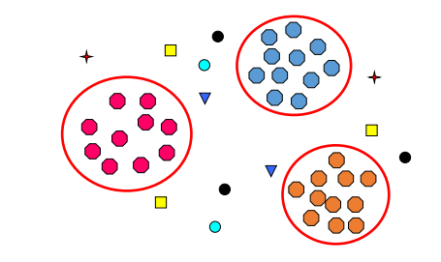
  3、噪声数据处理
  回归：通过让数据适合一个函数（回归函数）来平滑数据。
  线性回归：找出适合两个变量的“最佳”直线，使得一个变量能够预测另一个。
  多线性回归：是线性回归的扩展，它涉及多于两个变量，数据要适合一个多维面。
  聚类:通过聚类分析检测离群点，消除噪声。
  聚类将类似的值聚成簇。
  直观的，落在簇集合之外的值被视为离群点
Notes:
第八章 魏志

Slide 33
2.3.3 数据集成
数据集成是将多个数据源中的数据结合起来存放在一个一致的数据存储中。这些数据源可以包括多个数据库、数据立方体或一般文件。
数据集成三个方面：
数据集成：将多个数据源中的数据整合到一个一致的存储中.
模式集成：整合不同数据源中的元数据（描述数据的数据）
实体识别问题：匹配整合来自不同数据源的现实世界中相同的实体，比如：A.cust-id=B.customer_no
检测并解决数据值的冲突
对现实世界中的同一实体，来自不同数据源的属性值可能是不同的
可能的原因：不同的数据表示，不同的度量等等。

Slide 34
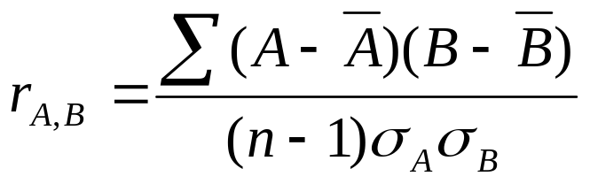
2.3.3 数据集成
处理数据集成中的冗余数据
集成多个数据库时，经常会出现冗余数据
  同一属性在不同的数据库中会有不同的字段名
  一个属性可以由另外一个表导出，如“年薪”
有些冗余可以被“相关性分析”检测到
其中n表示记录个数，A ̅ 和B ̅ 是A和B的平均值，σA是A的标准差，σB是B的标准差。rA,B值越大，意味着两个变量相关的可能性越大，但是相关性不意味着因果关系
仔细将多个数据源中的数据集成起来，能够减少或避免结果数据中的冗余与不一致性，从而可以提高挖掘的速度和质量。

Slide 35
2.3.4 数据变换
  数据变换是将数据转换成适合挖掘的形式（原始数据表并不适合直接用于数据挖掘，需变换之后才能使用），主要有：
  平滑：除去数据中的噪声，如分箱、聚类和回归。
  聚集：对数据进行汇总和聚集。
  数据概化：使用概念分层，用高层概念替换低层“原始”数据。
  规范化：将属性数据按比例缩放，使之落入一个小的特定区间。
  属性构造：构造新的属性并添加到属性集中，以利挖掘。

Slide 36
2.3.4 数据变换
  光滑：去除噪声，将连续的数据离散化
  增减少属性的取值个数，减少挖掘算法的工作量
  分箱、聚类、回归等
  聚集：对数据进行汇总
  avg(), count(), sum(), min(), max()…
  例如：每天销售额（数据）可以进行合计操作以获得每月或每年的总额可以用来构造数据立方体
  数据概化
  将数据按比例进行缩放，使之落入一个特定的区域，如[0.0，0.0]，以消除数值型属性因大小不一而造成挖掘结果的偏差。
  例如：街道属性，就可以泛化到更高层次的概念，诸如：城市、国家。同样对于数值型的属性，如年龄属性，就可以映射到更高层次概念，如：中年和老年。
  属性构造

Slide 37
2.3.4 数据变换
  属性构造
  利用已有属性集构造出新的属性，并加入到现有属性集合中以帮助挖掘更深层次的模式知识，提高挖掘结果准确性。
  例如：根据宽、高属性，可以构造一个新属性：面积
  常用方法
  最小-最大规范化（MIN-MAX ）
  零-均值规范化（z-score）
  小数定标规范化

Slide 38
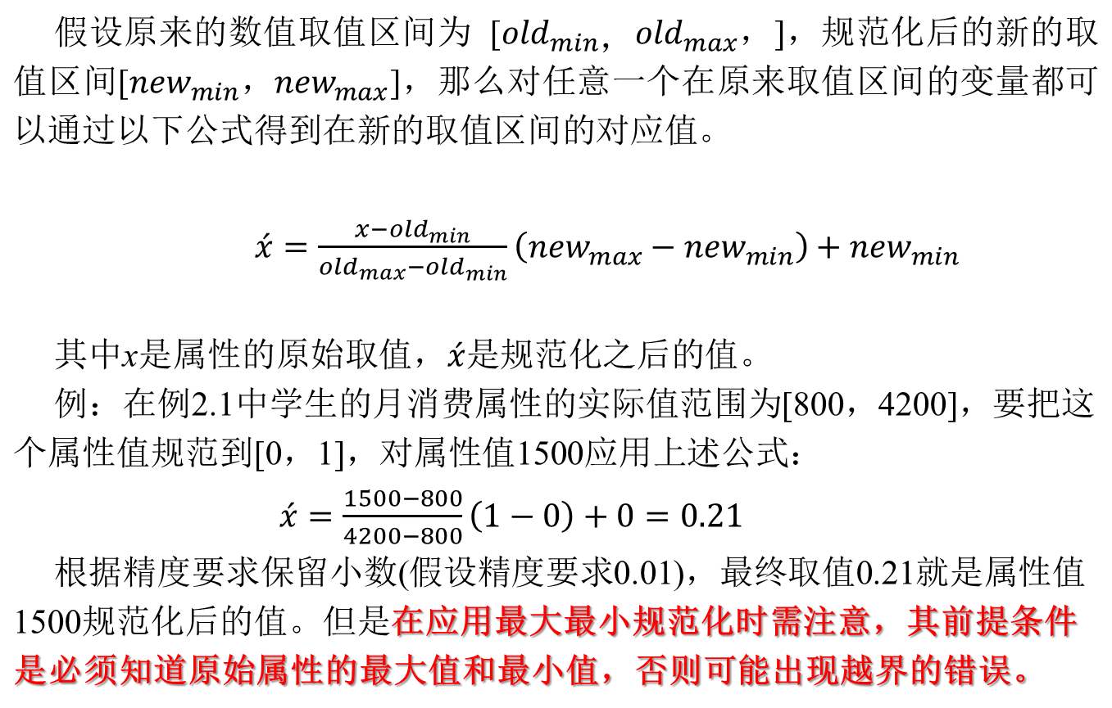
  最小最大规范化

Slide 39
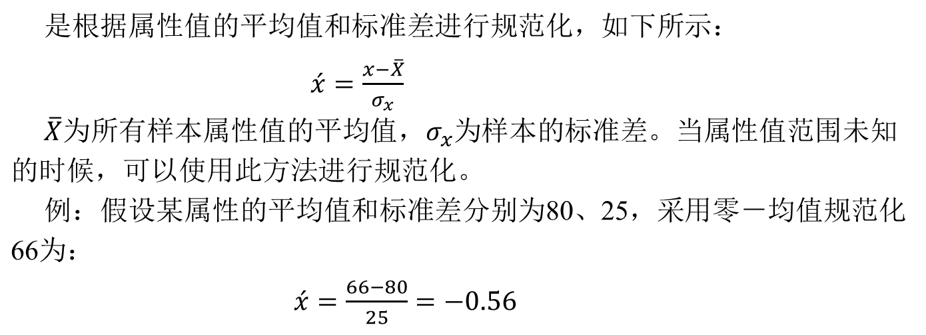
  零-均值规范化

Slide 40
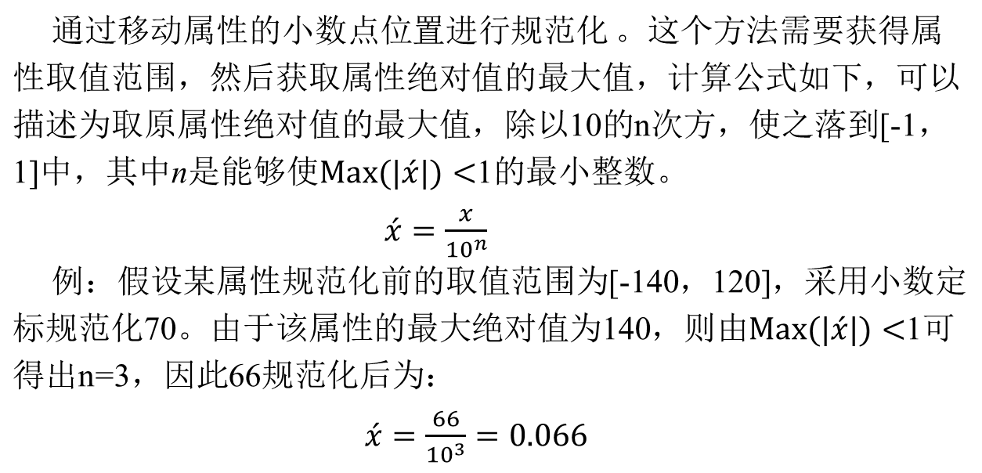
  小数定标规范化

Slide 41
2.3.5 数据规约
  数据规约的方法
  数据立方体聚集
  维规约
  数据压缩
  数值规约
  离散化与概念分层

Slide 42
  数据规约的方法
  常用的数据归约策略
  数据立方体聚集
  维归约
  数值压缩：使用模型来表示数据
  离散化和概念分层产生
  用于数据归约的时间不应当超过或“抵消”在归约后的数据上挖掘节省的时间

Slide 43
  数据立方体聚集
  最底层的方体对应于基本方体
  基本方体对应于感兴趣的实体
  在数据立方体中存在着不同级别的汇总
  数据立方体可以看成方体的格
  每个较高层次的抽象将进一步减少结果数据
  数据立方体提供了对预计算的汇总数据的快速访问
  使用与给定任务相关的最小方体
  在可能的情况下，对于汇总数据的查询应当使用数据立方体

Slide 44
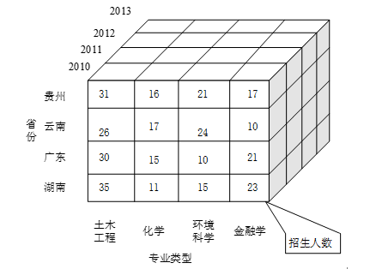
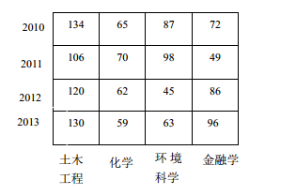
聚类后的招生立方体数据
招生立方体数据

Slide 45
  维归约
  通过删除不相干的属性或维，减少数据集
  属性子集选择（特征选择）
  找出最小属性集，使得数据类的概率分布尽可能的接近使用所有属性得到的原分布
  减少出现在发现模式上的属性数目，使得模式更易于理解
  属性子集选择方法
  逐步向前选择
  逐步向后删除
  向前选择和向后删除相结合
  决策树归约

Slide 46
  属性子集选择方法
  逐步向前选择
  原属性集S，空子集S`，做循环操作：从S中一次选择最好（最相关）的属性加入到S`中，直到满足条件
  在原属性集S上做循环操作：从S中选择最坏（最不相关）属性β，删除该属性，直到满足条件
  同时使用两种方法，每次选择一个最好的属性，并删除一个最坏的
  逐步向后删除
  向前选择和向后删除相结合

Slide 47
  属性子集选择方法
  判定树归纳
  基于统计分析的归约
年龄>45
  分类算法：
年龄>45
年龄<45
休闲娱乐
教育投资
美容化妆
饮食健身
  用少量的特征元去描述高维基，可以用主成分分析法、逐步回归分析、公共因素模型分析等

Slide 48
  数据压缩
  使用数据编码或变换，以便得到原数据“压缩”表示
  无损压缩：基于熵的编码方法
  两种有损的数值压缩方法
  小波变换，一种线性信号处理技术
  主成分分析，搜索k个最能代表数据的n维正交向量，其中k小于等于n，替换原始数据，实现数据压缩
  可以用于多维数据，如数据立方体
  对于稀疏或倾斜数据和具有有序属性的数据，能给出很好的结果，适合高维数据
  该计算开销低，并且能够更好的处理稀疏数据

Slide 49
  数值压缩
  通过选择替代的、较小的数据表示形式来减少数据量
  常用方法
  直方图聚类
  抽样
  线性回归
  非线性回归

Slide 50
  离散化与概念分层
  离散化
  通过将属性域划分为区间，减少给定连续属性值的个数
  区间的标号可以代替实际的数据值
  离散化可以在一个属性上递归的进行
  概念分层
  通过使用高层的概念（比如：青年、中年、老年）来替代底层的属性值（比如：实际的年龄数据值）来规约数据，虽然一些细节在数据泛化过程中消失了，但这样所获得的泛化数据或许会更易于理解、更有意义。在消减后的数据集上进行数据挖掘显然效率更高
Notes:
现在来看看离散化的定义以及一种我们在前面已经提到过的离散化技术——概念分层…
概念分层后，数据的细节丢失了，但是概化后的数据更有意义，更容易解释，而且所需的存储空间更少。有效的减少I/O支出

Slide 51
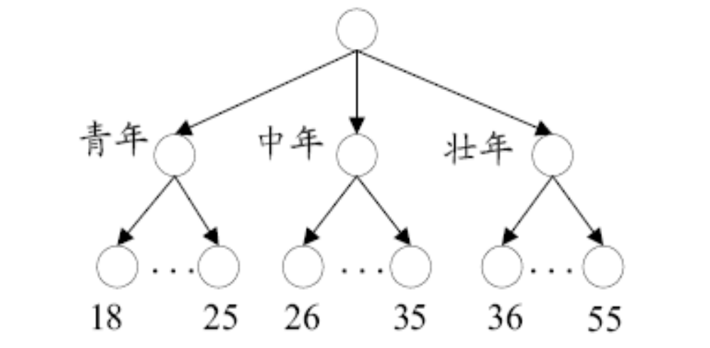
  离散化与概念分层
Notes:
人工进行概念分层是一项乏味耗时的工作。实际数据挖掘操作中，我们发现很多分层蕴涵在数据库的模式中，因而可以自动的产生概念分层。或者可以对数据的统计分析动态的加以提炼，产生概念分层。
数值属性的概念分层可以根据数值分布分析自动的构造，我们主要考察5中方法：
分箱、递归的：比如将10,000个值，每个箱子中放10个，则可以将其规约为1000个值；如果要求将这10,000个值规约为10个概念，则只要将上述分箱方法递归的使用3次就可以了。

Slide 52
  离散化与概念分层
  典型方法（所有方法均可递归应用）
  分箱
  直方图分析
  基于熵的离散化
  聚类分析
  根据直观划分离散化
Notes:
人工进行概念分层是一项乏味耗时的工作。实际数据挖掘操作中，我们发现很多分层蕴涵在数据库的模式中，因而可以自动的产生概念分层。或者可以对数据的统计分析动态的加以提炼，产生概念分层。
数值属性的概念分层可以根据数值分布分析自动的构造，我们主要考察5中方法：
分箱、递归的：比如将10,000个值，每个箱子中放10个，则可以将其规约为1000个值；如果要求将这10,000个值规约为10个概念，则只要将上述分箱方法递归的使用3次就可以了。

Slide 53
分箱是一种基于箱的指定个数自顶向下的分裂技术。上一节讨论了数据光滑的分箱方法。这些方法也可以用作数值归约和概念分层产生的离散化方法。例如，通过使用等宽或等频分箱，然后用箱均值或中位数替换箱中的每个值，可以将属性值离散化，就像分别用箱的均值或箱的中位数光滑一样。分箱并不需要先验信息，是一种非监督的离散化技术。但是它对用户指定的箱个数很敏感，也容易受离群点的影响。
直方图分析是一种非监督离散化技术，不需要使用先验信息。直方图将属性的值划分成不相交的区间，称作桶。例如，在等宽直方图中，将值分成相等的划分或区间。使用等频直方图，理想地分割值使得每个划分包括相同个数的数据元组。直方图分析算法可以递归地用于每个划分，自动地产生多级概念分层，直到达到预先设定的概念层数过程终止。也可以对每一层使用最小区间长度来控制递归过程。最小区间长度设定每层每个划分的最小宽度，或每层每个划分中值的最少数目。

Slide 54
基于熵的离散化是一种监督的、自顶向下的分裂技术。它在计算和确定区间边界时利用属性的分布信息。为了离散数值属性A，该方法选择A的具有最小熵的值作为分裂点，并递归地划分结果区间，得到分层离散化。这种离散化形成A的概念分层，可以减少数据量。与其他方法不同，基于熵的离散化使用全部属性信息。这使得它更有可能将区间边界定义在准确位置，有助于提高分类的准确性。
聚类分析是一种流行的数据离散化方法。通过将属性A的值划分成簇或组，聚类算法可以用来离散化数值属性A。聚类考虑A的分布以及数据点的邻近性，因此，可以产生高质量的离散化结果。遵循自顶向下的划分策略或自底向上的合并策略，聚类可以用来产生A的概念分层，其中每个簇形成概念分层的一个节点。在前者，每一个初始簇或划分可以进一步分解成若干子簇，形成较低的概念层。在后者，通过反复地对邻近簇进行分组，形成较高的概念层。

Slide 55
直观划分离散化是按照用户的使用习惯来对数值区域进行划分。因为许多用户希望看到数值区域划分为相对一致的、易于阅读、看上去直观或“自然”的区间。例如，更希望将月收入划分成像[50 000元，60 000元] 的区间，而不是像由某种复杂的聚类技术得到的[51 263.98元, 60 872.34元] 那样的区间。再比如考虑一所大学，它有许多系，因而系名属性可能具有数十个不同的值。在这种情况下，我们可以使用系之间联系的知识，将系合并成较大的组，如工程学、社会科学或生物科学。

Slide 56
小结
数据是信息的表现形式和载体，数据经过加工后就成为信息。
按照数据内容可以将数据分为实时数据与历史数据、事务数据与时序数据、图形数据与图像数据、主图数据与全局数据、空间数据、序列数据与流数据
数据集有三个重要的特性：维度、稀疏性和分辨率
数据清洗试图填补缺失的值，光滑噪声识别离群点，并纠正数据的不一致性。数据清理通常是一个两步的迭代过程，包括偏差检测和数据变换。
数据集成将来自多个数据源的数据整合成一致的数据存储。语义异种性的解决、元数据、相关分析、重复检测和冲突检测都有助于数据的集成
数据归约得到数据的归约表示，而使得信息内容的损失最小化。数据归约方法包括维归约、数量归约和数据压缩等
数据变换将数据变换成适于挖掘的形式。例如，在规范化中，属性数据可以缩放，使得它们可以落在较小的区间。
尽管已经开发了许多数据预处理的方法，由于不一致或脏数据的数量巨大，以及问题本身的复杂性，数据预处理仍然是一个活跃的研究领域。

